Slide 1
Муниципальное общеобразовательное учреждение
«Губинская средняя общеобразовательная школа»
«Достоверность представленной
в портфолио информации подтверждаю»
Руководитель ОУ ________________
Г.А. Лепилова.
«____» ____________ 2014г.
ПОРТФОЛИО
учителя информатики
Константиновой Елены Ивановны
Московская область, 2014

Slide 2
Раздел «Общие сведения о педагоге»
СВЕДЕНИЯ О БАЗОВОМ ПРОФЕССИОНАЛЬНОМ ОБРАЗОВАНИИ
Наименование учреждения профессио-нального образования | Дата окончания | Специальность (включая дополнительную) | Присвоенная квалификация (включая дополнительную)
1 | 2 | 3 | 4
Московский авиационный институт Серго Орджоникидзе | 1985г. | Электронно-вычислительные машины | инженер-электрик

Slide 3
Раздел «Общие сведения о педагоге»
СВЕДЕНИЯ О КВАЛИФИКАЦИОННОЙ КАТЕГОРИИ
Указание квалификационной категории | Дата присвоения | Должность (должности), по которой присвоена кв. категория | Срок, на который присвоена категория
1 | 2 | 3 | 4
первая | 6.03.2013 | учитель | 5 лет

Slide 4
Раздел «Общие сведения о педагоге»
СВЕДЕНИЯ О ПОЧЕТНЫХ ЗВАНИЯХ И НАГРАДАХ
Название документа | Содержание | Кем выдан | Когда выдан
Грамота | за качественную организацию работы по участию образовательного учреждения в проекте в 2013/2014 учебном году | Оргкомитет Общероссийского проекта "Школа цифрового века" | 2014г.
Сертификат учитель цифрового века | применяет в работе современные информационные технологии: эффективно использует цифровые предметно-методические материалы, предоставленные в рамках Общероссийского проекта "Школа цифрового века" в 2013/2014 учебном году | Оргкомитет Общероссийского проекта "Школа цифрового века" | 2014г.

Slide 5
Благодарность | координатору всероссийской игры-конкурса по информатике "Найди свой ответ в WWW 2012 " | "Академия информатизации образования" | 2012г.
Благодарность | координатору всероссийской игры-конкурса по информатике "Инфознайка 2012" | "Академия информатизации образования" | 2012г.
Сертификат | подтверждает, что Константинова Е.И. является школьным организатором конкурса "КИТ - компьютеры, информатика, технологии" | Оргкомитет конкурса | 2014г.
Благодарность | координатору всероссийской игры-конкурса по информатике "Инфознайка 2014" | "Академия информатизации образования" | 2014г.
Благодарность | координатору всероссийской игры-конкурса по информатике "Инфознайка 2013" | "Академия информатизации образования" | 2013г.

Slide 6
Раздел «Общие сведения о педагоге»
СВЕДЕНИЯ О СТАЖЕ РАБОТЫ ПЕДАГОГА
Общий трудовой стаж | Педагогический стаж | Стаж работы в данном образовательном учреждении
1 | 2 | 3
37 лет | 14 лет | 2,5 года

Slide 7
Раздел «Общие сведения о педагоге»
ОБЩИЕ СВЕДЕНИЯ О ПЕДАГОГИЧЕСКОЙ ДЕЯТЕЛЬНОСТИ
Предметы (курсы дополнительного образования), преподаваемые педагогом | Указание классов (групп), в которых работает педагог | Нагрузка педагога (учебная и внеучебная) | Сведения о выполнении функций классного руководителя
1 | 2 | 3 | 4
Физика Информатика «Мир информатики» | 7, 8, 9, 10, 11 8, 9, 10, 11 1, 2-4, 3 | 10 7 3 (внеучебная) | Заместитель директора по УВР

Slide 8
Раздел «Инновационно-методическая деятельность педагога»
РАБОТА ПО ТЕМЕ САМООБРАЗОВАНИЯ
Тема самообразования и сроки выполнения | Ожидаемые результаты и основные целевые индикаторы | Полученные результаты (промежуточные, конечные)
1 | 2 | 3
Тема: «Развитие базовых компетентностей учащихся в проектно-исследовательской деятельности» 2013-2014 уч.год | повышение качества преподавания предмета (для учащихся: качество обученности не менее 70%; участие в конкурсах – не менее 60%);

Slide 9
Раздел «Инновационно-методическая деятельность педагога»
РАБОТА В СОСТАВЕ ТВОРЧЕСКИХ КОЛЛЕКТИВОВ (ПРОБЛЕМНЫХ ГРУПП, НАУЧНО-ИССЛЕДОВАТЕЛЬСКИХ КОЛЛЕКТИВОВ И ДР.)
Наименова-ние творческого коллектива | Наименование разрабатывае-мой (решаемой) проблемы | Статус (функция, роль) педагога в коллективе | Сроки (период) работы | Содержание деятельно-сти педагога
1 | 2 | 3 | 4 | 5

Slide 10
Раздел «Инновационно-методическая деятельность педагога»
УЧАСТИЕ В КУРСАХ ПОВЫШЕНИЯ КВАЛИФИКАЦИИ
Наименова-ние учреждения ДПО и сроки прохождения курсов | Форма (дист., иннов. и др.) | Тема курсов (наименование программы повышения квалификации) | Объем курсов (програм-мы) | Результат участия в курсах (в том числе «продукты», созданные в рамках курсов)
1 | 2 | 3 | 4 | 5
ГБОУВПОМО «Академия социального управления» | очная | «Образование и общество. Актуальные проблемы психологии и педагогики» | 36 час. | Проект «Информационно-коммуникационная компетентность педагога в условиях перехода на новые стандарты.

Slide 11
Наименова-ние учреждения ДПО и сроки прохождения курсов | Форма (дист., иннов. и др.) | Тема курсов (наименование программы повышения квалификации) | Объем курсов (програм-мы) | Результат участия в курсах (в том числе «продукты», созданные в рамках курсов)
1 | 2 | 3 | 4 | 5
 |  | Математические основы информатики Методика обучения с использованием ресурсов компьютерного многоцелевого открытого банка заданий

Slide 12
Наименова-ние учреждения ДПО и сроки прохождения курсов | Форма (дист., иннов. и др.) | Тема курсов (наименование программы повышения квалификации) | Объем курсов (програм-мы) | Результат участия в курсах (в том числе «продукты», созданные в рамках курсов)
1 | 2 | 3 | 4 | 5
 |  | Основы работы в Adobe Photoshop CS5
 |  | Flash MX Studio
МГОУ. Москва. | очные | Совершенствование содержания образования и методики преподавания физики в условиях реализации ФГОС ООО» | 72 | Презентация «Из истории открытия радиоактивности»

Slide 13
Наименование учреждения ДПО и сроки прохождения курсов | Форма (дист., иннов. и др.) | Тема курсов (наименование программы повышения квалификации) | Объем курсов (про- граммы) | Результат участия в курсах (в том числе «продукты», созданные в рамках курсов)
1 | 2 | 3 | 4 | 5
МОУ МЦ «Раменский дом учителя» | очные | Модель организации внеурочной деятельности обучающихся в рамках реализации ФГОС | 36 | Прослушивание
МОУ ДПОС ВНМЦ г. Воскресенск | очные | Практикум решения физических задач при подготовке выпускников к государственной (итоговой аттестации за курс среднего общего образования в форме ЕГЭ» | 72 | Проект «Нетрадиционные уроки физики: назначение, план, содержание, методика отдельных этапов».

Slide 14
Раздел «Инновационно-методическая деятельность педагога»
СВЕДЕНИЯ О ПРОФЕССИОНАЛЬНОЙ ПЕРЕПОДГОТОВКЕ
Наименование учреждения ДПО и сроки прохождения | Наименование программы (специальности) с указанием объема аудиторной и внеаудиторной работы | Наименование нового вида профессиональной деятельности (квалификации), право на ведение которого удостоверяется полученным дипломом
1 | 2 | 3

Slide 15
Раздел «Инновационно-методическая деятельность педагога»
СВЕДЕНИЯ О «ПРОДУКТАХ» АВТОРСКОГО НАУЧНО-МЕТОДИЧЕСКОГО ТВОРЧЕСТВА ПЕДАГОГА (авторские концепции, проекты, модели, целевые и образовательные программы, научно-методические разработки, дидактические материалы, средства педагогической диагностики и др.)
Наименование авторского научно- методического «продукта», тема, направление | Дата разра-ботки | Общая характеристика авторского научно- методического «продукта» | Сведения об официальном признании (с указанием кем проводилась экспертиза) | Сведения о внедрении, распространении, эффективности
1 | 2 | 3 | 4 | 5

Slide 16
Раздел «Инновационно-методическая деятельность педагога»
СВЕДЕНИЯ О ПУБЛИКАЦИЯХ ПЕДАГОГА (в том числе размещенных в сети INTERNET)
Форма представления опыта | Тема | сайт | Сроки
презентация | Образовательные педагогические технологии | Социальная сеть работников образования | 2012г.
презентация | Современные технологии обучения: общая характеристика, особенности реализации | Социальная сеть работников образования | 2012г.
презентация (Классный час "Отечество") | Мамаев курган: во время войны и после...! | Современный учительский портал | 2012г.
публикация | Дифференцированный подход к обучению | Учительский портал | 2012
сайт |  | Банк Интернет-портфолио учителей | 2012
презентация | Героическая оборона Москвы | Завуч.инфо | 2012
публикация | Рабочая программа по информатике (9 класс) | Менеджер образования | 2012

Slide 17
урок | Алфавит и структура языка Паскаль. Структура программы на языке Паскаль | Видеоуроки в сети Интернет | 2013
урок | Алгоритмы сжатия. Алгоритм построения орграфа Хаффмана | Видеоуроки в сети Интернет | 2013
урок | Представление чисел в компьютере. Арифметические действия над целыми числами. Арифметические операции над числами с плавающей точкой | Видеоуроки в сети Интернет | 2012
урок | "Знакомство с клавиатурой" | Учительский портал | 2012
внеклассный урок | "Письма о добром. Человек должен быть интеллигентен!" | Учительский портал | 2012
тест | Тренировочный тест по информатике 9 класс | Учительский портал | 2012
презентация | Презентация внеклассного мероприятия "Дмитрий Сергеевич Лихачев" | Учительский урок | 2012

Slide 18
Раздел «Инновационно-методическая деятельность педагога»
СВЕДЕНИЯ ОБ УЧАСТИИ ПЕДАГОГА В ИННОВАЦИОННОЙ ДЕЯТЕЛЬНОСТИ участие в инновационной (экспериментальной, внедренческой) деятельности, пилотных и социальных проектах, работе на опорных площадках
Статус и вид инновационной деятельности (кем присвоен) | Наименование (тема, проблема) инновацион-ной деятельности | Сроки работы по направлению инновационной деятельности | Статус педагога, личный вклад в реализацию инновационной деятельности | Содержание и результаты инновационной деятельности педагога
1 | 2 | 3 | 4 | 5

Slide 19
Раздел «Инновационно-методическая деятельность педагога»
ИСПОЛЬЗОВАНИЕ ИННОВАЦИОННЫХ ОБРАЗОВАТЕЛЬНЫХ ТЕХНОЛОГИЙ
Название технологии | Классы, в которых используется технология | Обоснование применения | Полученный или прогнозируемый результат
1 | 2 | 3 | 4
Технология дифференцированного обучения | 8-11 | Развивает логическое мышление, креативность при опоре на зону ближайшего развития. Формирует учебно - познавательную мотивацию. | Повышение уровня успеваемости

Slide 20
Название технологии | Классы, в которых используется технология | Обоснование применения | Полученный или прогнозируемый результат
1 | 2 | 3 | 4
Технология проблемного обучения | 8-11 | Научить учащихся деятельности по усвоению знаний и путем восприятия объяснения учителя в условиях проблемной ситуации, самостоятельного анализа проблемных ситуаций, формулировки проблем и их решение по средствам выдвижения предложений, гипотез их обоснование и доказательства.

Slide 21
Название технологии | Классы, в которых используется технология | Обоснование применения | Полученный или прогнозируемый результат
1 | 2 | 3 | 4
Технология формирования информацион - ной компетентнос - ти | 8-11 | 1.Формирование информационного мировоззрения личности 2.Приобретение знаний и умений по информационному самообеспечению учебной, профессиональной или иной познавательной деятельности

Slide 22
Раздел «Инновационно-методическая деятельность педагога»
СВЕДЕНИЯ ОБ УЧАСТИИ ПЕДАГОГА В ПРОФЕССИОНАЛЬНЫХ КОНКУРСАХ, ГРАНТАХ
Название конкурса | Уровень, дата проведения | Кем проводился | Результат участия
1 | 2 | 3 | 4
Всероссийский конкурс педагогического мастерства по применению ЭОР в образовательном процессе «Формула будущего - 2012» |  |  | участник

Slide 23
Название конкурса | Уровень, дата проведения | Кем проводился | Результат участия
1 | 2 | 3 | 4
«Лучший открытый урок» | Всероссийский (с международным участием), июнь 2014г. | НПЦ «ИНТЕРТЕХИНФОРМ» | Победитель (Диплом 1 степени)

Slide 24
Раздел «Инновационно-методическая деятельность педагога»
СВЕДЕНИЯ О НАЛИЧИИ СОБСТВЕННОГО САЙТА, ПЕРСОНАЛЬНОЙ СТАНИЦЫ В СЕТИ INTERNET
www.constelena.ucoz.ru
www.elenaconst56.ucoz.ru
www.gubinoschool.com

Slide 25
Раздел «Инновационно-методическая деятельность педагога»
СВЕДЕНИЯ ОБ УЧАСТИИ ПЕДАГОГА В ОРГАНИЗАЦИИ И ПРОВЕДЕНИИ МЕТОДИЧЕСКИХ И НАУЧНО-МЕТОДИЧЕСКИХ МЕРОПРИЯТИЙ (участие в организации и проведении авторских школ, мастер-классов, конференций, педчтений, «круглых столов», семинаров и др.)
Форма методического или научно-методического мероприятия | Наименование (тема, проблема) мероприятия | Наименование учреждения (органа управления образованием, метод. службы), патронирующей мероприятие | Дата прове- дения | Содержание деятельности педагога (личный вклад в проведение), форма представления опыта, тема выступления
1 | 2 | 3 | 4 | 5

Slide 26
Раздел «Инновационно-методическая деятельность педагога»
СВЕДЕНИЯ ОБ УЧАСТИИ ПЕДАГОГА В ЭКСПЕРТНОЙ, АНАЛИТИЧЕСКОЙ ДЕЯТЕЛЬНОСТИ (работа в составе жюри, конкурсных, квалификационных комиссий, экспертных групп, контрольно-надзорной деятельности, проведении мониторинга и др.)
Наименование организации, под патронажем которой осуществлялась экспертно-аналитическая деятельность, дата участия | Статус (функция) педагога в рамках экспертно-аналитическая деятельность | Содержание экспертно-аналитической деятельности педагога
1 | 2 | 3
16-й ежегодный Московский Международный форум «Одарённые дети» | Эксперт | Проверка работ конкурса «Компьютерный мир»

Slide 27
Раздел «Результаты педагогической деятельности»
ИНФОРМАЦИЯ ОБ ОБРАЗОВАТЕЛЬНЫХ ДОСТИЖЕНИЯХ ОБУЧАЮЩИХСЯ ПО ПРЕДМЕТУ
Рекомендуется представить информацию в динамике последних 3-5 лет виде графиков, гистограмм или таблиц. Могут быть представлены результаты промежуточной аттестации, результаты итоговой государственной аттестации по отдельным классам. В качестве показателей могут быть избраны: уровень обученности, средний балл, рейтинг обучающихся и др. Информация может быть представлена в сопоставлении со среднеобластными, среднерайонными (среднегородскими) показателями и т.д.

Slide 28
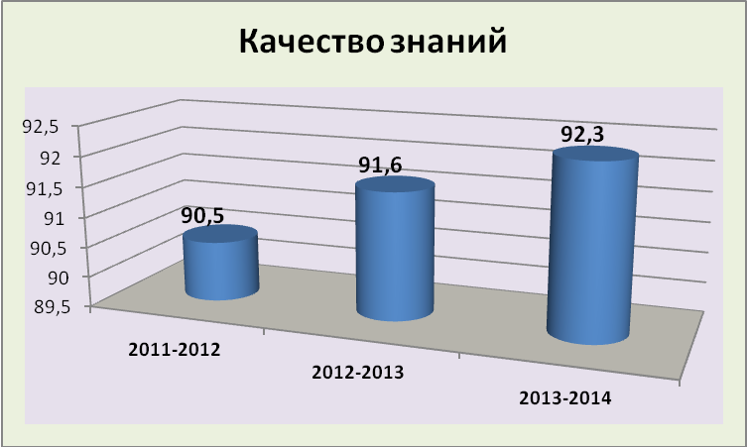
Показатель, характеризующий уровень подготовленности (образовательных достижений) обучающихся | Учебный год
90,5 | 2011-2012
91,6 | 2012-2013
92,3 | 2013-2014

Slide 29
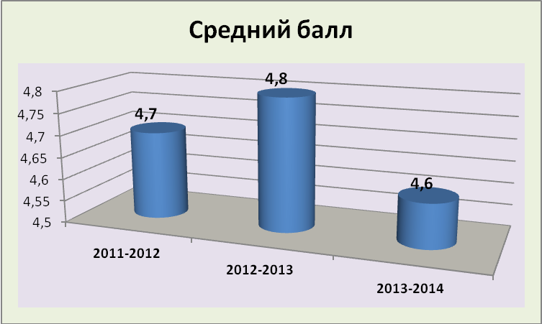
Раздел «Результаты педагогической деятельности»
Средний балл эти три года был от 4,6 до 4,8

Slide 30
Раздел «Результаты педагогической деятельности»
ИНФОРМАЦИЯ ОБ УЧАСТИИ ОБУЧАЮЩИХСЯ В ТВОРЧЕСКИХ ПРОЕКТАХ ОЛИМПИАДАХ, КОНКУРСАХ, НАУЧНО-ПРАКТИЧЕСКИХ КОНФЕРЕНЦИЯХ, СОРЕВНОВАНИЯХ И ДР.
Название конкурса (проекта или др.) | Уровень, дата проведения | Кем проводился | Результат участия
1 | 2 | 3 | 4
Конкурс «Военный киноэрудит» | Международ- ный, 1-15 мая | Научно-образовательный центр «Эрудит» | Грамота (1 место)

Slide 31
Название конкурса (проекта или др.) | Уровень, дата проведения | Кем проводился | Результат участия
1 | 2 | 3 | 4
Конкурс «Вторая мировая война» Конкурс «Грани науки» Игра - конкурс «Инфознайка» | Международ- ный, 1-15 мая, 2014г. Всероссийский, Июль, 2014г. Международная,январь, 2014г. | Научно-образовательный центр «Эрудит» ЦДПУ "АКАДЕМИЯ ПЕДАГОГИКИ« Чувашское отделение Академии информатизации образования. | Грамота (1 и 2 место) Участник участник

Slide 32
Раздел « Публикации обучающихся на сайте «Социальная сеть работников образования»
Название материала (проекта или др.) | Кем проводился
1 | 3
Компьютерные вирусы и антивирусные программы | «Алые паруса». Проект для одаренных детей
тест "Информатика и информация". | «Алые паруса». Проект для одаренных детей
"За волю к жизни". Маресьев А.П. | «Алые паруса». Проект для одаренных детей

Slide 33
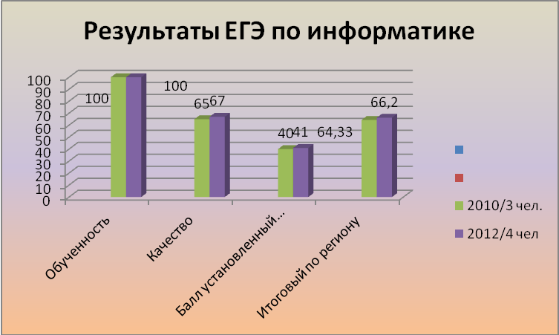
Раздел «Результаты педагогической деятельности»
Год | Обученность | Качество (баллы полученные на экзамене) | Балл установленный Рособрнадзором | Итоговый по региону (балл)
2010/3 чел. | 100 | 65 | 40 | 64,33
2012/4 чел | 100 | 67 | 41 | 66,2

